Slide 1
CAHIER D'ANALYSE
Conception, développement et déploiement d'un
Distributed File Replicator (DFR)
Rédigé par
Sous la supervision de
DJEUDA TCHAPNGA PAUL HERVE
M. NGUIMBUS Emmanuel
GARKA GARKA Jules Joel
Année Académique 2023-2024

Slide 2
TABLE DES MATIÈRES
01
02
INTRODUCTION
DESCRIPTION DU CONTEXTE
03
04
BESOINS FONCTIONNELS
BESOINS NON FONCTIONNELS
05
06
ACTEURS ET RÔLES
DIAGRAMME DE CAS D'UTILISATION
07
08
DESCRIPTION TEXTUELLE DES CAS D'UTILISATION
CONTRAINTES TECHNIQUES
09
CONCLUSION

Slide 3
I. INTRODUCTION
Ce document présente l'analyse du projet Distributed File Replicator (DFR), un système léger et distribué permettant la réplication automatique et sécurisée de fichiers entre plusieurs machines Debian. L'objectif est de fournir une solution fiable, simple à administrer, adaptée aux environnements nécessitant une synchronisation en temps réel sans point de défaillance unique.

Slide 4
II. DESCRIPTION DU CONTEXTE
Dans les environnements distribués, la synchronisation manuelle des fichiers est source d'erreurs et ne permet pas une réactivité en temps réel. Les systèmes centralisés présentent un risque de point de défaillance unique et une maintenance complexe. Le DFR vise à répondre à ces limites en proposant une réplication automatique, sécurisée et cohérente entre plusieurs nœuds.

Slide 5
III. BESOINS FONCTIONNELS
1
Détection automatique
5
Gestion des conflits
Détection automatique des modifications de fichiers (création, modification, suppression, renommage) via inotify.
Gestion des conflits basée sur l'horodatage (Last Writer Wins).
6
Journalisation
2
Réplication multi-nœuds
Journalisation des opérations de synchronisation.
Réplication multi-nœuds en temps réel.
7
Authentification sécurisée
3
Synchronisation différentielle
Authentification sécurisée par clés SSH.
Synchronisation différentielle avec rsync pour limiter l'utilisation du réseau.
8
Redémarrage automatique
4
Mode multi-maître
Redémarrage automatique via systemd en cas d'échec.
Mode multi-maître avec réplication bidirectionnelle.
9
Interface de monitoring
Interface de monitoring (logs et état des nœuds).

Slide 6
IV. BESOINS NON FONCTIONNELS
4.1 SÉCURITÉ
4.2 PERFORMANCES
Transfert chiffré via SSH.
Réplication de fichiers < 1 Mo en moins de 5 secondes.
Utilisateur dédié avec droits minimaux.
Faible consommation réseau et CPU.
Vérification d'intégrité après réplication.
Détection des modifications en temps réel (< 2 secondes).
Journalisation sécurisée des accès.
4.3 ROBUSTESSE
4.4 FACILITÉ D'ADMINISTRATION
Tolérance aux pannes : reprise après indisponibilité d'un nœud.
Installation automatisée via script ou package .deb.
Configuration centralisée et modulaire.
Architecture sans SPoF (Single Point of Failure).
Documentation claire et procédures de dépannage.
Supervision et alertes en cas d'échec de synchronisation.

Slide 7
V. ACTEURS ET RÔLES
Administrateur système
Utilisateur final
Installe et configure le DFR.
Interagit avec les fichiers localement.
Surveille les logs et l'état des nœuds.
Bénéficie de la synchronisation transparente.
Gère les clés d'accès et les permissions.

Slide 8
VII. DESCRIPTION TEXTUELLE DES CAS D'UTILISATION
CU1 : Détecter modification
CU2 :Resoudre un conflit
Acteur : Système DFR
Acteur : Système DFR
Description : Le système détecte une modification via inotify et déclenche une synchronisation vers les autres nœuds.
Description : En cas de modifications concurrentes, la version la plus récente (basée sur l'horodatage) est conservée.
Précondition : Conflit détecté lors de la synchronisation.
Précondition : Les nœuds sont opérationnels et en réseau.
Postcondition : Un log est généré et la cohérence est maintenue.
Postcondition : Les fichiers sont répliqués avec cohérence.
Scénario nominal :
Le système détecte un conflit lors de la synchronisation
Il compare les horodatages des différentes versions
Il conserve la version la plus récente (Last Writer Wins)
Il réplique cette version sur tous les nœuds
Il génère un log détaillant le conflit et sa résolution
Scénario nominal :
L'utilisateur dépose ou modifie un fichier dans un répertoire surveillé
inotify détecte le changement
Le fichier est transféré de manière chiffrée vers tous les autres nœuds
La réplication est journalisée dans les logs système

Slide 9
VII. DESCRIPTION TEXTUELLE DES CAS D'UTILISATION
CU3 : Supervision par l'administrateur (configure un noeud
CU4 : Consulter les logs
Acteur : Administrateur
Acteur : Administrateur système
Description : Consultation des logs et vérification de l'état des nœuds.
Description : L'administrateur consulte les journaux d'activité du système DFR pour surveiller l'état des synchronisations, détecter les erreurs et auditer les opérations de réplication.
Précondition : Accès sécurisé ou interface de monitoring.
Précondition : la journalisation est activée.
Postcondition : Décision de maintenance ou correction.
Postcondition : Les logs sont archives conformement a la politique de retention
Scénario nominal : nstallation automatisée via script ou package .deb
Configuration des clés SSH pour l'authentification sécurisée
Définition des répertoires à surveiller et des nœuds pairs
Configuration des paramètres de performance et de sécurité
Démarrage du service DFR via systemd
Vérification de l'état du nœud et des connexions
Scénario nominal : Accès aux logs via interface de monitoring.
Filtrage des logs par date, nœud ou type d'événement
Export des logs pour archivage ou audit

Slide 10
VII. DESCRIPTION TEXTUELLE DES CAS D'UTILISATION
CU5 : Déposer un fichier par l’utilisateur
Acteur : Utilisateur final
Description : L'utilisateur interagit normalement avec les fichiers dans les répertoires surveillés, bénéficiant d'une synchronisation transparente sans action supplémentaire requise.
Précondition : Le repertoire est configure pour la surveillance DFR, l’utlisateur dispose des permissions et le DFR est opérationnel sur le noeud local
Postcondition : Le fichier est disponible, la replication se fait automatiquement
Scénario nominal : L'utilisateur crée, modifie, renomme ou supprime un fichier
Le système DFR détecte automatiquement le changement (CU1)
La synchronisation se produit en arrière-plan sans interaction utilisateur
L'utilisateur peut accéder au fichier depuis d'autres nœuds

Slide 11
VII. DESCRIPTION TEXTUELLE DES CAS D'UTILISATION
CU6 : Modifier un fichier par l’utilisateur
Acteur : Utilisateur final
Description : L'utilisateur interagit normalement avec les fichiers dans les répertoires surveillés, bénéficiant d'une synchronisation transparente sans action supplémentaire requise.
Précondition : Le repertoire est configure pour la surveillance DFR, l’utlisateur dispose des permissions et le DFR est opérationnel sur le noeud local
Postcondition : Le fichier est disponible, la replication se fait automatiquement
Scénario nominal : L'utilisateur crée, modifie, renomme ou supprime un fichier
Le système DFR détecte automatiquement le changement (CU1)
Evaluation de la presence de conflit , si oui résolution
La synchronisation se produit en arrière-plan sans interaction utilisateur
L'utilisateur peut accéder au fichier depuis d'autres nœuds

Slide 12
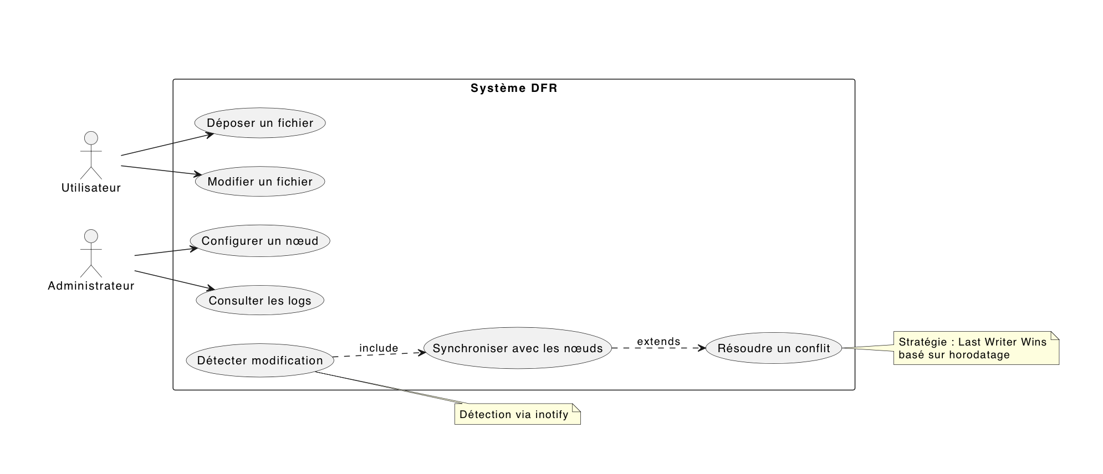
VI. DIAGRAMME DE CAS D'UTILISATION

Slide 13
VIII. CONTRAINTES TECHNIQUES
Système d’exploitation
Outils obligatoires
Réseau
Debian 12 (ou supérieur) est requis pour assurer la compatibilité des outils et la stabilité de l'environnement.
openssh-server : Pour les transferts sécurisés via SSH.
Une connexion réseau stable et fiable entre tous les nœuds est indispensable pour une réplication en temps réel, de préférence un réseau local (LAN).
inotify-tools : Pour la détection en temps réel des modifications de fichiers.
systemd : Pour le redémarrage automatique et la gestion des services.
Stockage
Sécurité
Un espace disque suffisant doit être alloué sur chaque nœud pour accueillir l'ensemble des fichiers à répliquer ainsi que les journaux du système DFR.
Des clés SSH robustes doivent être générées et échangées de manière sécurisée entre les nœuds pour l'authentification et le chiffrement des communications.

Slide 14
IX. CONCLUSION
Le Distributed File Replicator répond à un besoin concret de synchronisation fiable et légère dans les environnements distribués. Grâce à une architecture simple mais robuste, il garantit la cohérence des données, la sécurité des transferts et une facilité d’administration. Ce cahier d’analyse servira de base pour la phase de conception détaillée et le développement du système.

